Slide 1
מערכת מידע לניהול בקשות לקוח,
שיבוצי עובדים ושכר
חברת ס.א הנדסה | שיקום, תיקון ושיפוץ מבנים
מגיש: כאמל עואד, ת.ז 211901368
מנחה: ד"ר אלי וינטראוב
פרקטיקום בניהול מערכות מידע (105002592), תשפ"ו
אוגוסט 2026
Notes:
פתיחה קצרה: שמי כאמל עואד, אציג פרויקט פרקטיקום שביצעתי בחברת ס.א הנדסה, חברה אמיתית לשיקום מבנים לאחר נזק. הפרויקט הוא ניתוח, איפיון ועיצוב של מערכת מידע לניהול בקשות לקוח, שיבוצי עובדים ושכר. ההצגה תימשך כ-13 דקות. אל תקריא את השקף.

Slide 2
מבנה ההצגה
מתודולוגיה ותוכנית עבודה
3
מטרות, יעדים ותיחום
2
הארגון והמצב הקיים
1
מודל הביצוע, שיטות איסוף המידע ותרשים הגאנט
מה המערכת אמורה לפתור ומה מחוץ לתחולה
מי החברה, איך עובדים היום ואילו בעיות זוהו
מסקנות והמלצות
6
תוצרי שלב העיצוב
5
תוצרי שלב האיפיון
4
מה נלמד ומה מומלץ להמשך
טבלאות ומפתחות, ממשקים, עץ תפריטים ומסכים
תהליכים, מבנה וסביבת המערכת, DFD ו-ERD
ההצגה עוקבת אחר סדר הפרקים בתיק הפרויקט, בקיצור המתאים למסגרת הזמן
פרקטיקום בניהול מערכות מידע, תשפ"ו | ס.א הנדסה | כאמל עואד
2
Notes:
הצג את מפת הדרכים בקצרה, כ-30 שניות. אמור שההצגה עוקבת אחר מבנה תיק הפרויקט: מתחילים בארגון ובבעיה, ממשיכים למטרות ולתיחום, אחר כך מתודולוגיה וגאנט, ואז שני שלבי התוצרים, איפיון ועיצוב, ומסיימים במסקנות. אל תקרא את שש הכותרות אחת אחת.

Slide 3
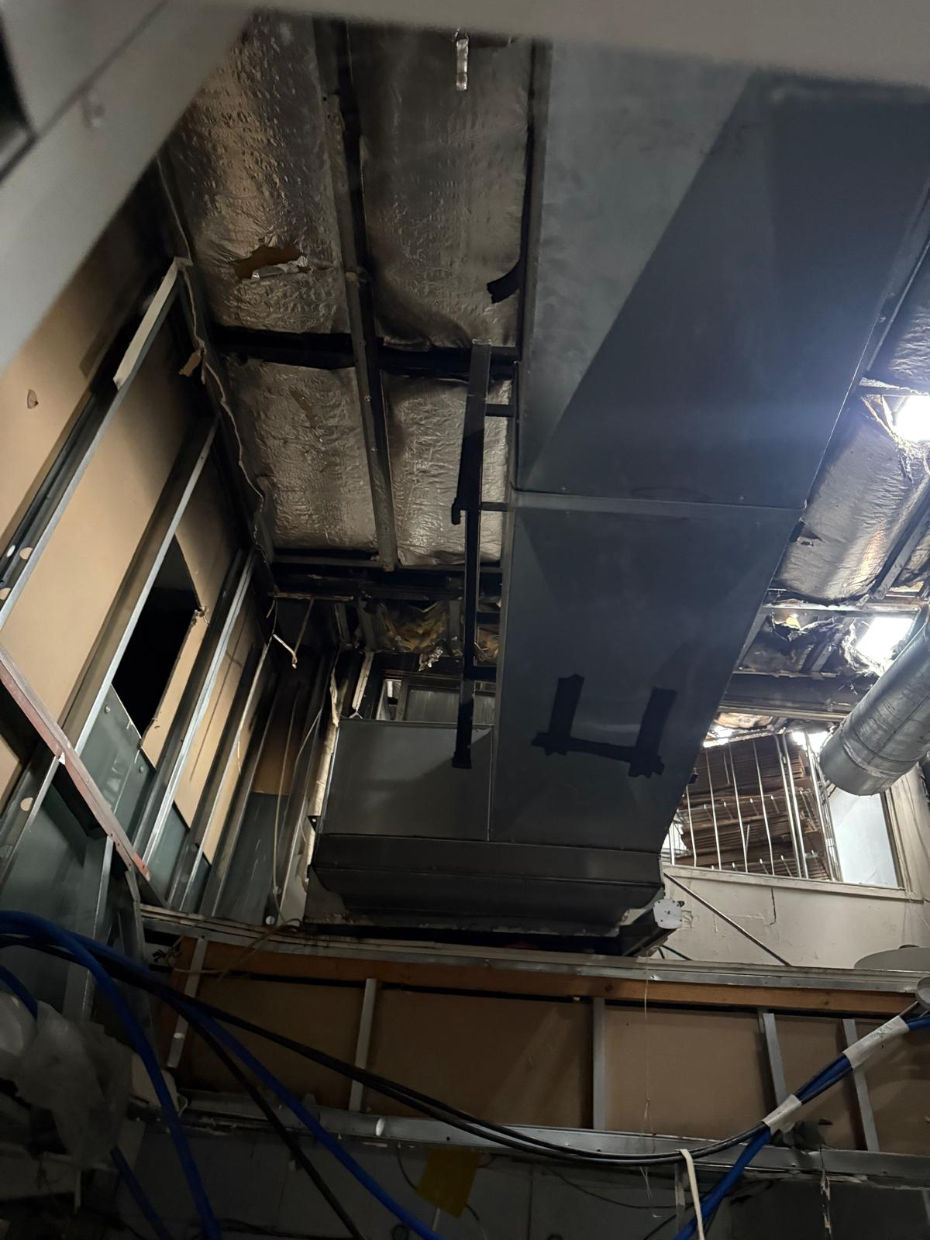
הארגון: ס.א הנדסה
מה החברה עושה
שיקום ותיקון מבנים שנפגעו משריפות, נזקי מים, פגיעות טילים; שיפוצים כלליים ופירוק אסבסט מוסמך
זמינות
מענה חירום 24/7: צוות ראשוני יוצא לאתר מיד עם קבלת הדיווח
לקוחות
לקוחות פרטיים, עסקים, ועדי בתים וחברות ביטוח
שרשרת העבודה
שמאות והערכת נזק, הצעת מחיר, שיבוץ עובדים וקבלני משנה, ביצוע ומסירה
נזק מבני לאחר שריפה, מאתרי העבודה של החברה
פרקטיקום בניהול מערכות מידע, תשפ"ו | ס.א הנדסה | כאמל עואד
3
Notes:
ספר על החברה במילים שלך: חברה פרטית שמתמחה בשיקום מבנים אחרי שריפה, הצפה או פגיעה, עם צוות מוסמך לפירוק אסבסט. הדגש שזו עבודת חירום, החברה זמינה 24/7 וצוות יוצא לאתר מיד. התמונה היא מאתר עבודה אמיתי של החברה. אפשר לספר בקצרה איך הגעת לארגון ואיך התקבל האישור לבצע בו את הפרויקט.

Slide 4
ניתוח המצב הקיים ובעיותיו
מהראיונות עם בעל החברה והעובדים ומתצפית על יום עבודה עלו ארבע בעיות מרכזיות, כולן תוצאה של ניהול ידני ללא כלי ממוחשב מרכזי:
שיבוצים משתבשים
2
מידע הולך לאיבוד
1
תיאום טלפוני; עובדים וקבלנים לא מתעדכנים בזמן על שינויים
בקשות נרשמות פעמיים או נשכחות, אין תיק לקוח מרוכז
אין תמונת מצב
4
כסף מחכה
3
להנהלה אין דוחות; חישוב שכר חודשי גוזל יום עבודה שלם
הצעת מחיר נבנית 2-3 ימים; חשבוניות ותשלומים במעקב ידני
פרקטיקום בניהול מערכות מידע, תשפ"ו | ס.א הנדסה | כאמל עואד
4
Notes:
הסבר שהבעיות לא הומצאו אלא עלו משלושה מקורות: ראיונות עם בעל החברה ועם עובדים, ריאיון השלמה עם רואה החשבון, ותצפית על יום עבודה מלא. תן דוגמה קונקרטית מהריאיון: בעל החברה סיפר שתיאום טלפוני גורם לכפילות פגישות ולעיכוב בעדכון קבלנים. הבעיה הראשונה מודגשת כי היא המקור לשאר.

Slide 5
מטרת הפרויקט ויעדים מדידים
מטרת הפרויקט: ניתוח, איפיון ועיצוב של מערכת מידע מרכזית אחת שתנהל את מחזור הטיפול המלא בבקשת לקוח, מקליטת הפנייה ועד החשבונית והשכר, ותספק להנהלה תמונת מצב שוטפת.
היעד לאחר המערכת | המצב הקיים | המדד
5 דקות | כ-20 דקות בממוצע | זמן קליטת בקשה חדשה
יום עבודה אחד | 2-3 ימי עבודה | זמן הכנת הצעת מחיר
אפס, רישום מרוכז אחד | מספר מקרים בחודש | אובדן או כפילות רישום
עדכון מיידי במערכת | סבב טלפונים, לעיתים באיחור | עדכון עובד על שיבוץ
עד שעה | יום עבודה מלא | הפקת דוח שכר חודשי
זמינים בכל רגע | אינם קיימים | דוחות ניהוליים להנהלה
היעדים הוגדרו יחד עם בעל החברה בשלב ההצעה, והם ישמשו למדידת הצלחת המערכת לאחר הטמעתה
פרקטיקום בניהול מערכות מידע, תשפ"ו | ס.א הנדסה | כאמל עואד
5
Notes:
אל תקרא את כל הטבלה. בחר שתי שורות ותן עליהן דגש: קליטת בקשה שיורדת מ-20 דקות לחמש, ודוח שכר חודשי שיורד מיום עבודה מלא לשעה. הסבר שהיעדים נקבעו יחד עם בעל החברה ולא על ידי לבד, ולכן אפשר יהיה למדוד בהמשך אם המערכת הצליחה.

Slide 6
תיחום הפרויקט
מחוץ לתחולה
בתחולת הפרויקט
פיתוח ותכנות מלא (הפרויקט מסתיים באב-טיפוס)
הנהלת חשבונות מלאה (ייצוא נתונים בלבד)
ממשק ממוחשב ישיר לחברות ביטוח
אפליקציית מובייל ושעון נוכחות
ניהול מלאי מפורט של חומרי בניין
הסבת נתונים היסטוריים
קליטת בקשות לקוח (נזק/שיבוץ) וניהול לקוחות
עיבוד בקשה, בדיקת זמינות והצעת מחיר
שיוך עובדים וקבלני משנה לשיבוצים
חשבוניות והזמנות חומר מספקים
חישוב שכר חודשי מתוך השיבוצים
דוחות הנהלה בזמן אמת
התיחום נגזר ישירות מהתהליך הארגוני: המערכת מלווה כל שלב בתהליך, אך העבודה הפיזית באתר נשארת ידנית מטבעה
6
Notes:
הדגש שהתיחום הוא ההחלטה החשובה בפרויקט: הוא מגדיר מה מבטיחים ומה לא. ציין שהעמודה השמאלית חשובה לא פחות מהימנית, כי היא מונעת ציפיות מוגזמות מצד הארגון. הסבר במיוחד שהפרויקט מסתיים באב-טיפוס מעוצב ולא בתכנות, כפי שאושר בהצעה.

Slide 7
מתודולוגיה: מחזור חיים מלא במודל מפל המים (SDLC)
5
4
3
2
1
סיכום והצגה
אב-טיפוס ואימות
עיצוב
ניתוח ואיפיון
ייזום והצעה
מצגת, מסקנות והמלצות, תיק פרויקט
אימות מול בעל החברה ותיקונים
טבלאות ומפתחות, ממשקים, עץ תפריטים ועיצוב מסכים
ראיונות ותצפית; תרשימי תהליכים, DFD, ERD ורשימת מסכים
בחירת הארגון, לימוד התהליך, תיחום ותוכנית עבודה
אוגוסט 2026
יולי 2026
דוח 2 הוגש 30.6
דוח 1 הוגש 31.5
הצעה אושרה 28.4
כל שלב מסתיים בתוצר מאושר לפני המעבר לשלב הבא. שיטות איסוף המידע: ראיונות חצי-מובנים, תצפית ישירה וניתוח מסמכים, עם אימות כל תוצר מול בעל החברה.
כלים: draw.io לתרשימים | Figma לעיצוב המסכים | GanttProject לגאנט
7
Notes:
נמק את הבחירה במפל המים ולא בשיטה איטרטיבית: אבני הדרך של הקורס קבועות מראש, הפרויקט מבוצע לבד, והדרישות יציבות כי התהליך הארגוני כבר קיים. הדגש את שיטות איסוף המידע, כי משם הגיעו כל הדרישות. ציין שכל תוצר אושר מול בעל החברה לפני המעבר לשלב הבא.

Slide 8
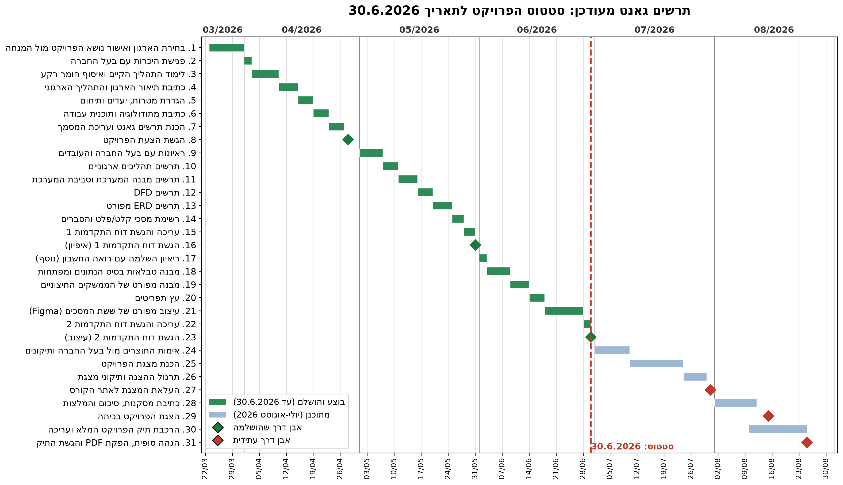
תוכנית העבודה ותרשים הגאנט, סטטוס 30.6.2026
התוכנית כוללת 31 פעילויות בארבעה שלבים, עם תלות בין הפעילויות ומרווחי ביטחון לפני כל הגשה. בירוק: מה שבוצע; בתכלת: המתוכנן להמשך. כל מועדי ההגשה נשמרו.
8
Notes:
הצג את הגאנט כתמונה אחת ואל תעבור פעילות אחר פעילות. אמור שהתוכנית נבנתה עם תלות בין פעילויות ועם מרווחי ביטחון לפני כל הגשה, ושהמעקב נעשה שבועי. ציין שלושה שינויים שבוצעו בפועל, כולם בתוך שלב העיצוב: הוספת ריאיון עם רואה החשבון, הזזת תחילת בניית הטבלאות, והתארכות עיצוב המסכים מיומיים לעשרה ימים. אף אבן דרך לא נפגעה.

Slide 9
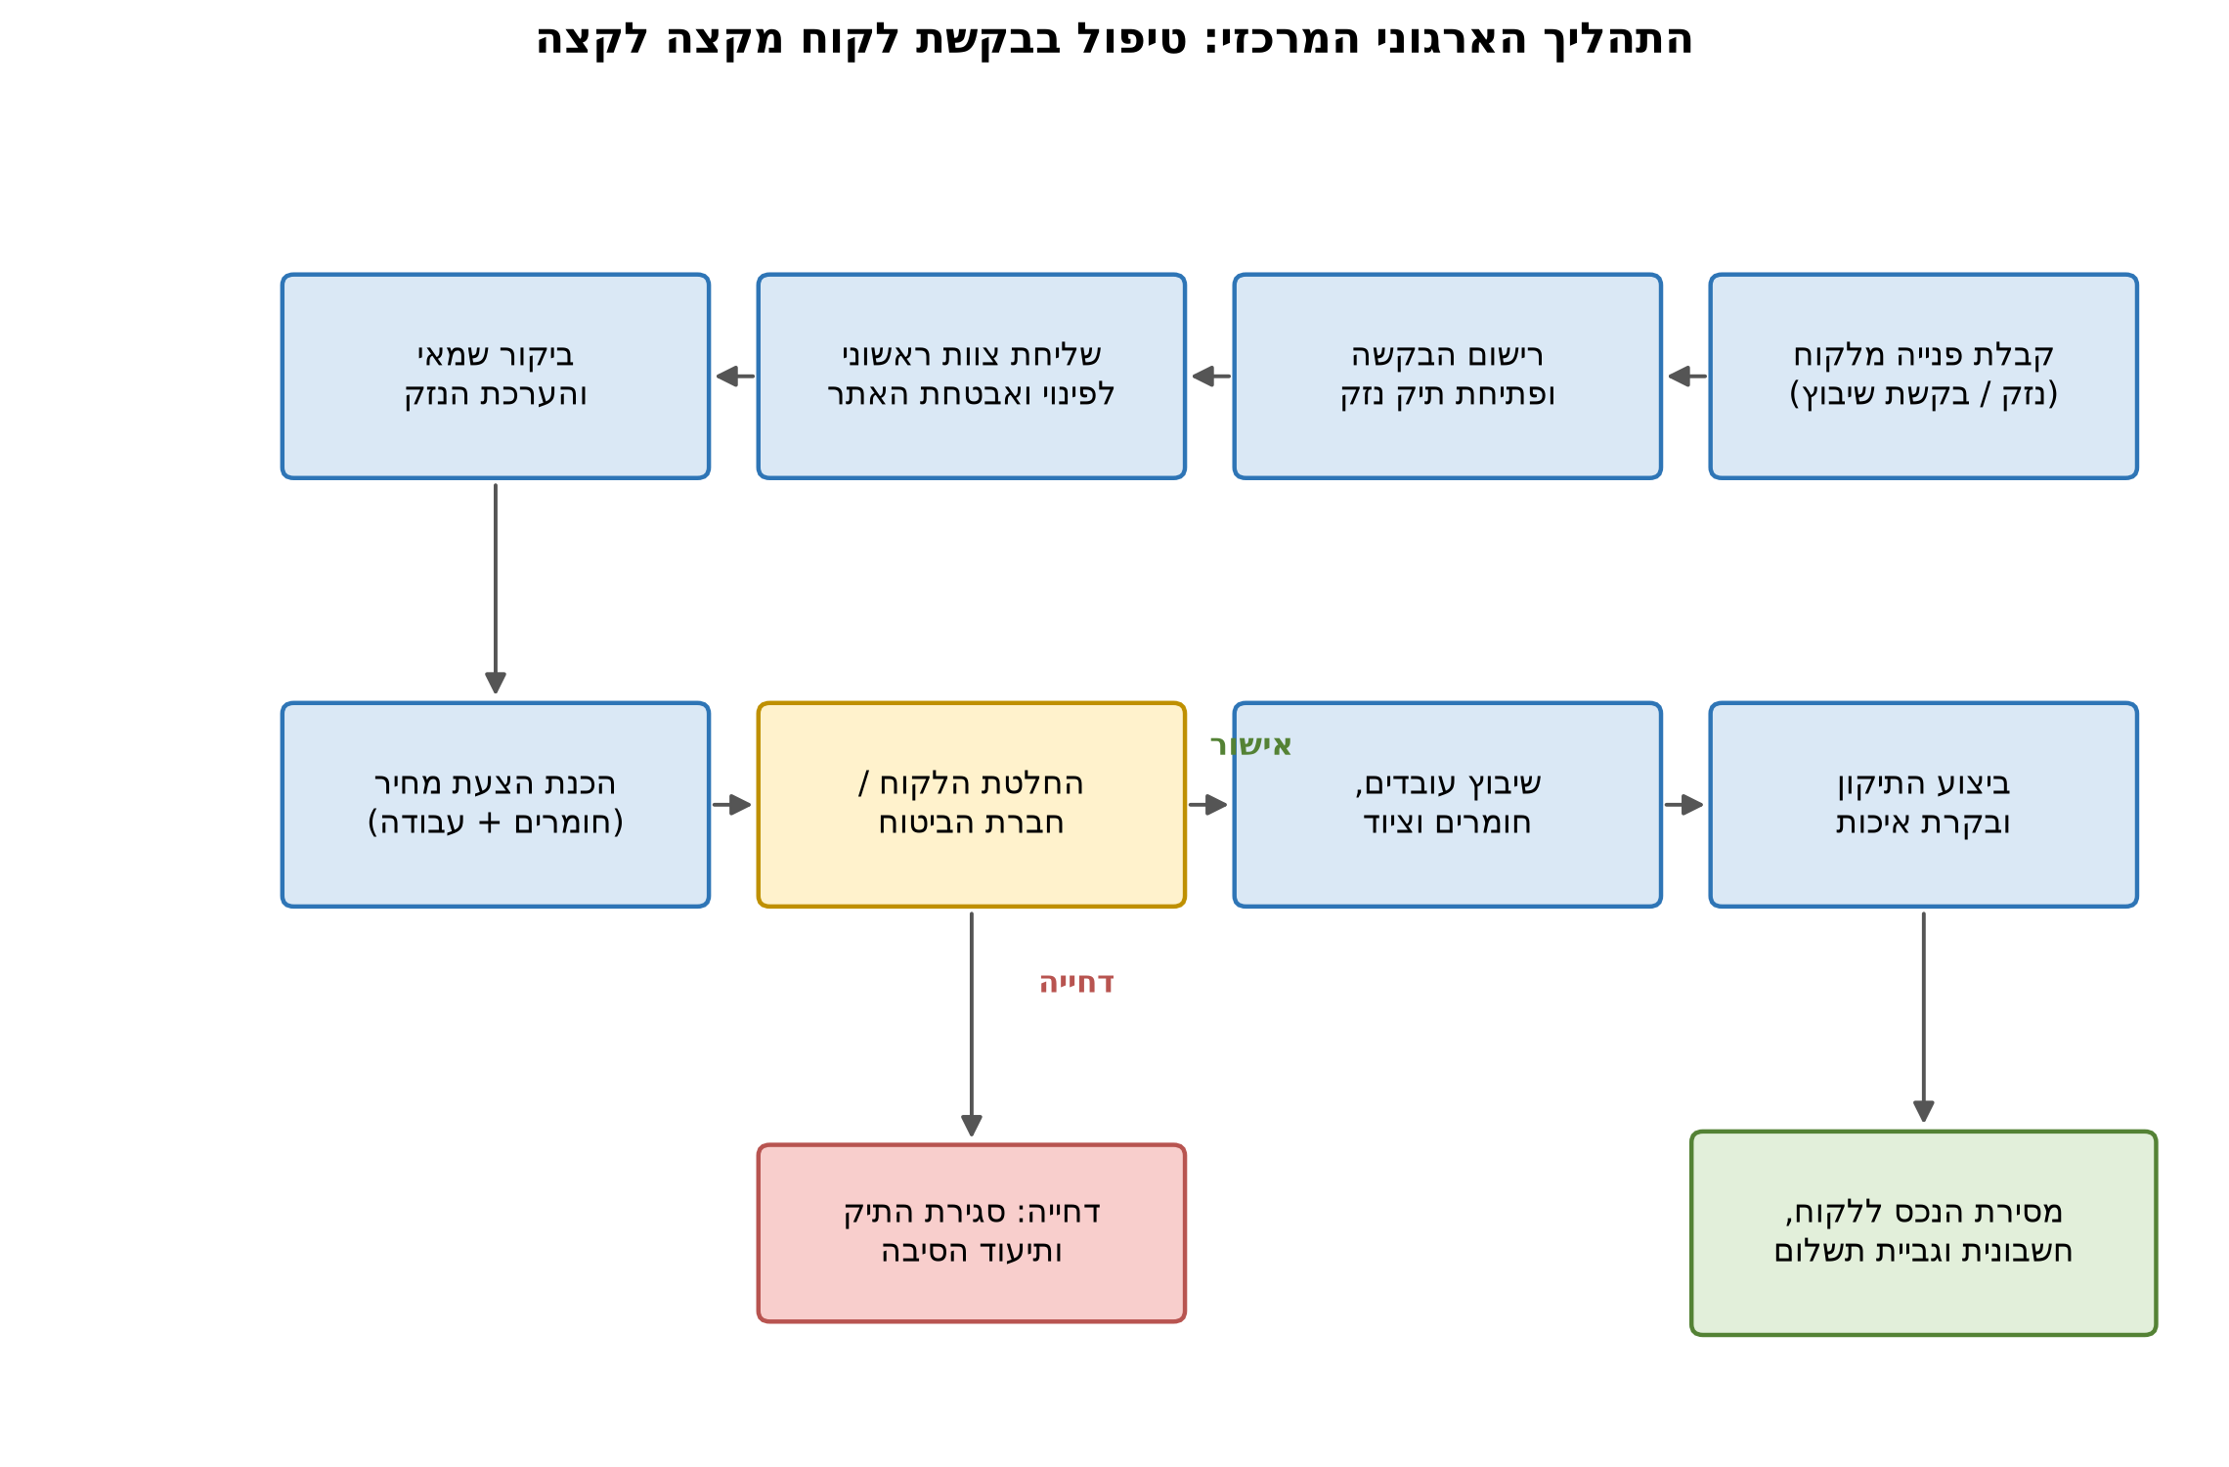
איפיון: התהליך הארגוני המרכזי
התהליך שמופה בראיונות ובתצפית: מקבלת הפנייה, דרך השמאות והצעת המחיר, ועד הביצוע, המסירה והגבייה. המערכת מתעדת ומנהלת כל תחנה בתהליך; העבודה הפיזית עצמה נשארת מחוץ לתחולה.
9
Notes:
עבור על התהליך בקצרה לפי הכיוון: פנייה, רישום, צוות ראשוני, שמאות, הצעת מחיר, ואז נקודת ההחלטה של הלקוח או חברת הביטוח. הדגש את נקודת ההחלטה הצהובה: אישור מוביל לשיבוץ ולביצוע, דחייה סוגרת את התיק עם תיעוד הסיבה. זה התהליך שממנו נגזרו כל המסכים.

Slide 10
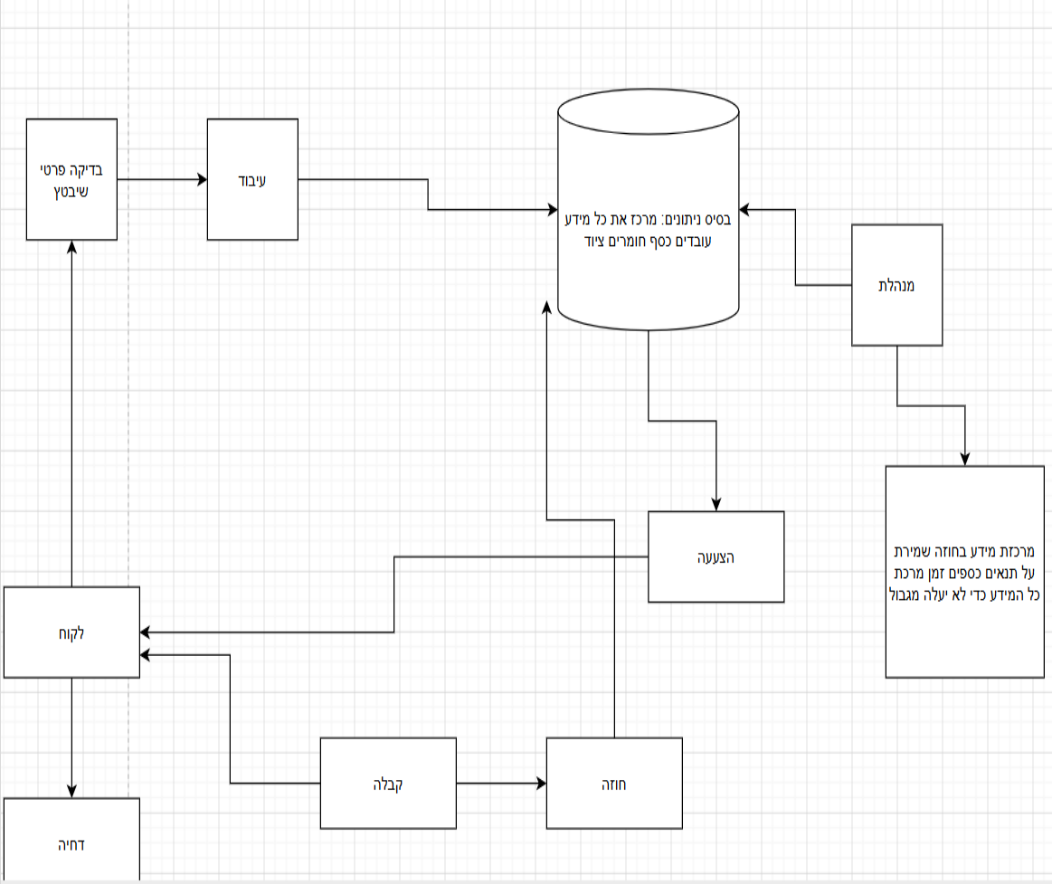
איפיון: מבנה מערכת המידע וסביבתה
הגורמים החיצוניים שהמערכת מתממשקת מולם
לקוחות: מוסרים את פרטי הבקשה, מקבלים הצעת מחיר וסטטוס
הנהלה ובעלי החברה: מקבלים דוחות ובקרה מבסיס הנתונים
רואה חשבון: מקבל נתוני שכר וחשבוניות בייצוא חודשי
ספקים: מזינים הזמנות חומר ועלויות
קבלני משנה וכוח אדם: זמינות עובדים מול שיוך לשיבוץ
חברות עזרה: הזמנת ציוד ורכבים לפי צורך
10
Notes:
הסבר את התרשים משמאל: בקשה נכנסת עוברת בדיקת פרטים, עיבוד, ופנייה לבסיס הנתונים המרכזי שמרכז מידע על עובדים, כספים, חומרים וציוד. משם מוכנה הצעת מחיר, ובהתאם להחלטת הלקוח נחתם חוזה או נסגר התיק. הצד הימני מפרט את גורמי החוץ. ציין שהמיפוי הזה הוא הבסיס לטבלת הממשקים שתוצג בשלב העיצוב.

Slide 11
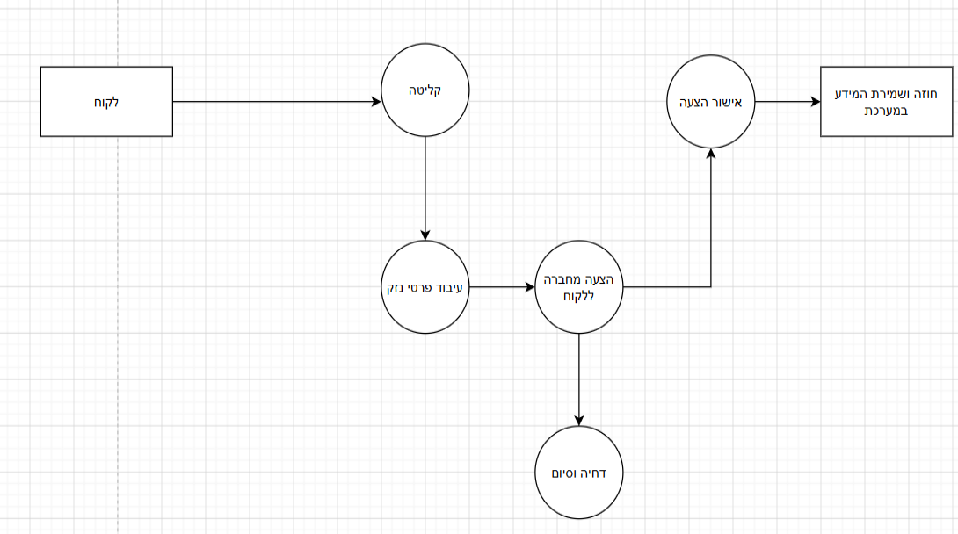
איפיון: תרשים זרימת הנתונים (DFD)
מסלול הבקשה במערכת
קליטת פנייה מהלקוח
עיבוד פרטי הנזק / השיבוץ
הכנת הצעת מחיר ללקוח
אישור: חוזה, שיבוץ ושמירה במערכת
דחייה: סגירת התיק ותיעוד
פרקטיקום בניהול מערכות מידע, תשפ"ו | ס.א הנדסה | כאמל עואד
11
Notes:
הסבר את ההבדל בין השקף הקודם לשקף הזה: הקודם הראה את מבנה המערכת ואת סביבתה, וזה מראה את זרימת הנתונים בין התהליכים. עקוב אחרי החיצים: לקוח, קליטה, עיבוד, הצעה, ואז שתי התוצאות. הדגש שהמאגר הוא מערכת המידע של החברה, ושכל נתון נשמר פעם אחת.

Slide 12
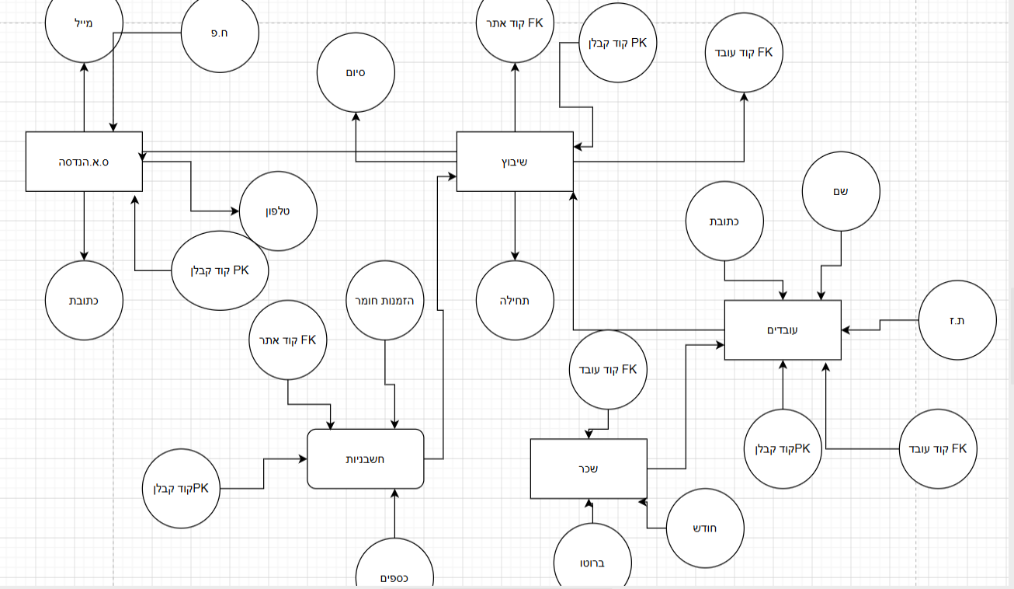
איפיון: מודל הנתונים (ERD)
התרשים מגדיר את ישויות הליבה, עובדים, אתרים/קבלנים, שיבוצים, חשבוניות ושכר, את תכונותיהן ואת הקשרים ביניהן. בשלב העיצוב נגזר ממנו מבנה הטבלאות והמפתחות שיוצג בהמשך.
12
Notes:
הצג את חמש הישויות ואת הקשר המרכזי ביניהן: עובד משובץ לאתר, שיבוץ מייצר ימי עבודה, וימי העבודה מזינים את השכר. אמור שזה התוצר שהכי השתנה בהמשך: בשלב העיצוב גיליתי שחסרות שתי ישויות, לקוחות ובקשות, וזה תיקון שאני מציג בשקף הבא.

Slide 13
עיצוב: טבלאות בסיס הנתונים ומפתחות הגישה
שדות עיקריים | מפתחות זרים (FK) | מפתח ראשי (PK) | טבלה
שם, טלפון, מייל, כתובת, סוג לקוח | אין | קוד לקוח | לקוחות
סוג, תאריך, תיאור, סטטוס, עלויות | קוד לקוח, קוד אתר | מספר בקשה | בקשות
שם אתר, כתובת, איש קשר | אין | קוד אתר | אתרים/קבלנים
שם, ת.ז, מקצוע, סוג העסקה | אין | קוד עובד | עובדים
תאריכי תחילה וסיום, סטטוס | קוד עובד, קוד אתר, מס׳ בקשה | קוד שיבוץ | שיבוצים
תאריך, סוג, סכום, סטטוס תשלום | קוד אתר, קוד לקוח, קוד ספק | מספר חשבונית | חשבוניות והזמנות
ימי עבודה, ברוטו, ניכויים, נטו | קוד עובד | קוד עובד + חודש | שכר
המודל חודד בשלב העיצוב: נוספו טבלאות לקוחות ובקשות, ולכל חשבונית הוגדר מספר ייחודי
13
Notes:
זה השקף שמראה את העומק המקצועי, אז אל תמהר. הסבר שני עקרונות: מניעת כפילות, כל נתון נשמר פעם אחת ושאר הטבלאות מפנות אליו במפתח זר; ושלמות קשרים, אי אפשר ליצור שיבוץ לעובד שלא קיים. ציין את התיקון שביצעתי: במקור מפתח החשבוניות היה קוד הקבלן, וזו שגיאה, כי לקבלן יש יותר מחשבונית אחת.

Slide 14
עיצוב: הממשקים עם סביבות המערכת
אופן מימוש מתוכנן | מידע מועבר | כיוון | גורם חיצוני
מסכי קליטת בקשה והצעת מחיר | פרטי בקשה נכנסים; הצעה וסטטוס יוצאים | דו-כיווני | לקוחות
תפריט דוחות בהרשאת הנהלה בלבד | דוחות שיבוצים, חשבוניות ושכר | יוצא | הנהלה ובעלי החברה
ייצוא קובץ Excel/CSV אחת לחודש | נתוני שכר חודשי וחשבוניות | יוצא | רואה חשבון
מסך ניהול חשבוניות והזמנות חומר | פרטי הזמנת חומר ועלות | נכנס | ספקים
מסך שיוך עובד לשיבוץ | זמינות עובד מול שיוך ולוח זמנים | דו-כיווני | קבלני משנה וכוח אדם
רישום בטבלת החשבוניות; מסך ייעודי בהמשך | הזמנת ציוד ורכבים ועלותם | נכנס | חברות עזרה
בשלב זה הממשקים אינם ממוחשבים ישירות אלא מתבצעים דרך מסכי המערכת; היוצא מן הכלל הוא הייצוא החודשי לרואה החשבון
14
Notes:
הסבר שהטבלה נגזרת ישירות מתרשים סביבת המערכת שהוצג באיפיון, ושלכל ממשק הוגדרו שלושה דברים: כיוון הזרימה, אילו שדות עוברים, ואיך זה ממומש בפועל. ציין שהגדרת הממשקים קבעה גם את ההרשאות: נתוני שכר וכספים נגישים להנהלה ולרואה החשבון בלבד. הייצוא לרואה החשבון נוסף אחרי הריאיון איתו.

Slide 15
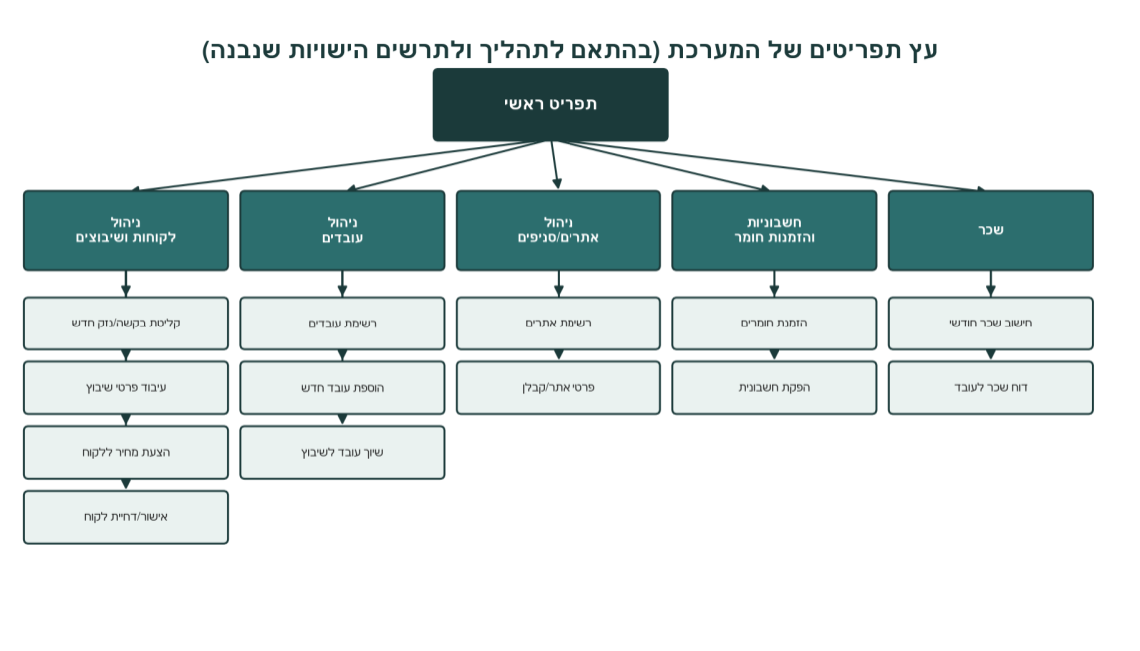
עיצוב: עץ התפריטים לפי תפקידי המשתמשים
חמישה ענפים תפעוליים הנגזרים מהטבלאות ומהתהליך. הגישה נקבעת לפי תפקיד: נציג השירות רואה את ענף הלקוחות, מנהל העבודה גם את העובדים והאתרים, וההנהלה את הכול, כולל שכר וכספים.
15
Notes:
הסבר שעץ התפריטים אינו החלטה עיצובית שרירותית אלא נגזר משני מקורות: מבנה הטבלאות ותהליכי העבודה. הדגש את עקרון ההרשאות לפי תפקיד, שהוא גם מענה לדרישת אבטחת המידע שהוגדרה בהצעה: לא כל עובד רואה נתוני שכר.

Slide 16
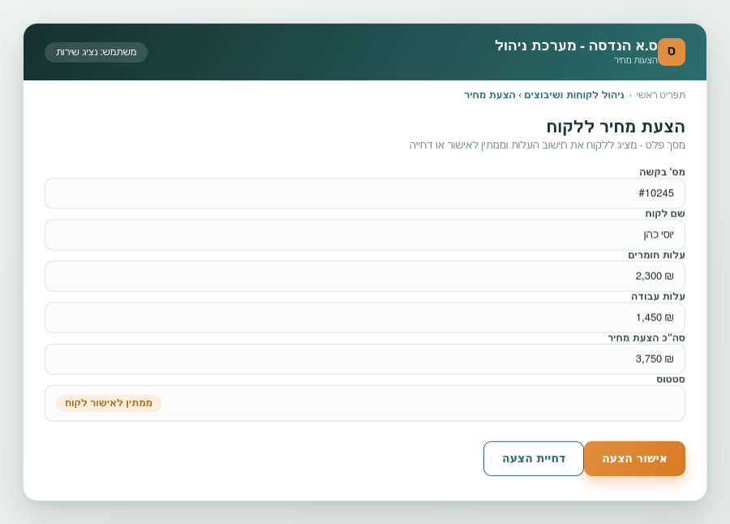
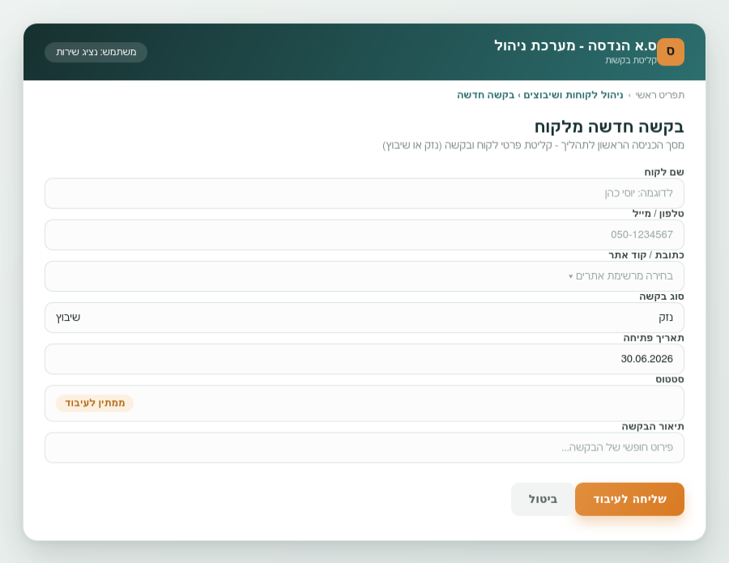
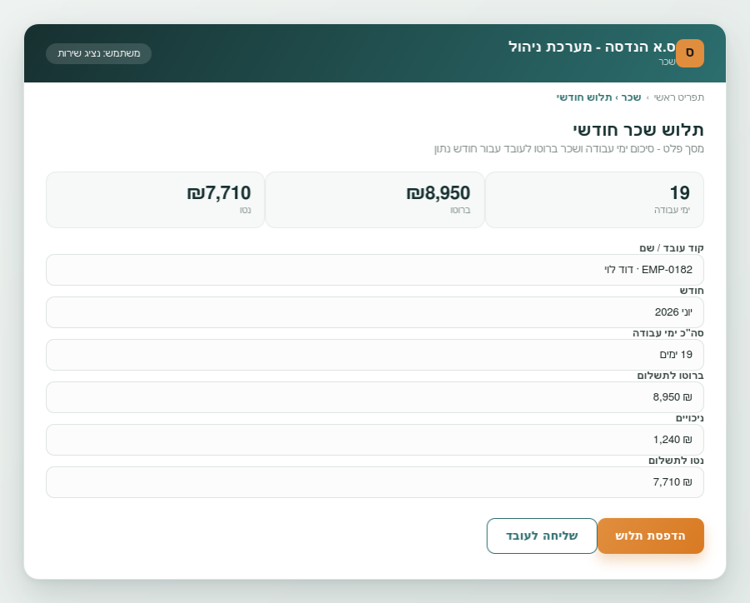
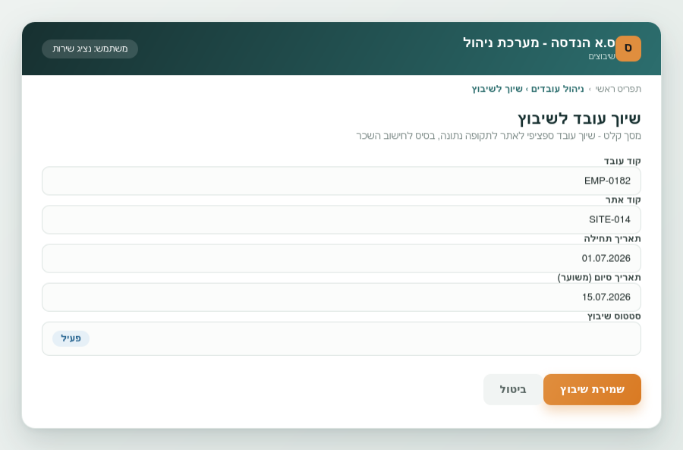
עיצוב: מסכי המערכת (Figma)
הצעת מחיר ללקוח
קליטת בקשה חדשה
דוח שכר חודשי
שיוך עובד לשיבוץ
שני מסכים נוספים: עיבוד בקשה וניהול חשבוניות; כל ששת המסכים עוצבו עיצוב מלא
16
Notes:
בחר מסך אחד והעבר עליו את התהליך המלא, למשל קליטת בקשה: מה מזינים, אילו שדות חובה, ומה קורה בשמירה, נפתחת רשומה בסטטוס ממתין לעיבוד. הסבר שכל המסכים בנויים באותה פריסה, כותרת, נתיב ניווט, שדות וכפתורי פעולה, כדי לקצר את זמן הלמידה של עובדים ללא רקע טכנולוגי.

Slide 17
רמת המורכבות, אתגרים ודרכי התמודדות
אתגרים ודרכי התמודדות
מקורות המורכבות
זמינות נמוכה של בעל החברה
שבע טבלאות קשורות ותהליך שחוצה את כל הארגון
שישה גורמי חוץ: לקוחות, ביטוח, ספקים, קבלני משנה
עבודות רבות במקביל בסביבת חירום, בלוחות זמנים קצרים
ארגון אמיתי: ראיונות, תצפית ואימות בשטח
תיאום שבוע מראש וריאיונות קצרים וממוקדים
שינויי דרישות תוך כדי
הקפאת התיחום לאחר אישור ההצעה
עומס לימודים במקביל
מרווחי ביטחון בגאנט ומעקב שבועי
למידת כלי העיצוב Figma
למידה עצמית מוקדמת כבר בשלב האיפיון
סטטוס: ההצעה, האיפיון והעיצוב הושלמו והוגשו במועדם. אב-הטיפוס אומת מול בעל החברה ביולי, ותיק הפרויקט המלא יוגש עד 31.8.2026.
17
Notes:
אל תציג את האתגרים כתירוצים אלא כניהול סיכונים: כל אתגר זוהה מראש בהצעה ולכל אחד תוכננה דרך התמודדות. תן דוגמה אחת מוחשית, למשל שעומס הלימודים נספג במרווחי הביטחון שתוכננו לפני כל הגשה, ולכן אף מועד לא נדחה.

Slide 18
מסקנות והמלצות להמשך
פיתוחים עתידיים מומלצים
מסקנות עיקריות
פיתוח ותכנות המערכת על בסיס העיצוב המאושר
פורטל לקוח להגשת בקשה ומעקב סטטוס עצמאי
מסך ייעודי לציוד ולחברות העזרה
ממשק ישיר לחברות הביטוח ואפליקציה לעובדי השטח
ראיונות ותצפית בשטח חשפו צרכים שלא עלו מהתיאור הראשוני, ושינו את מודל הנתונים
עיגון התוכנית באבני הדרך של הקורס אפשר עמידה בכל המועדים
אימות כל תוצר מול בעל החברה חסך תיקונים מאוחרים ויקרים
תודה על ההקשבה | כאמל עואד
Notes:
סגור במסר אחד: הפרויקט הראה שגם בארגון קטן שמנוהל ידנית אפשר למפות תהליך שלם ולתרגם אותו למערכת מידע מלאה. ציין את הלקח האישי המשמעותי ביותר עבורך, למשל שהריאיון עם רואה החשבון שינה את מודל הנתונים, ולכן היה כדאי לתכנן אותו כבר בשלב האיפיון. סיים בהזמנה לשאלות.

